Slide 1
Cамопрезентация участника на конкурс «Всероссийский мастер-класс учителей родного, в том числе русского, языка - 2022»

Slide 2
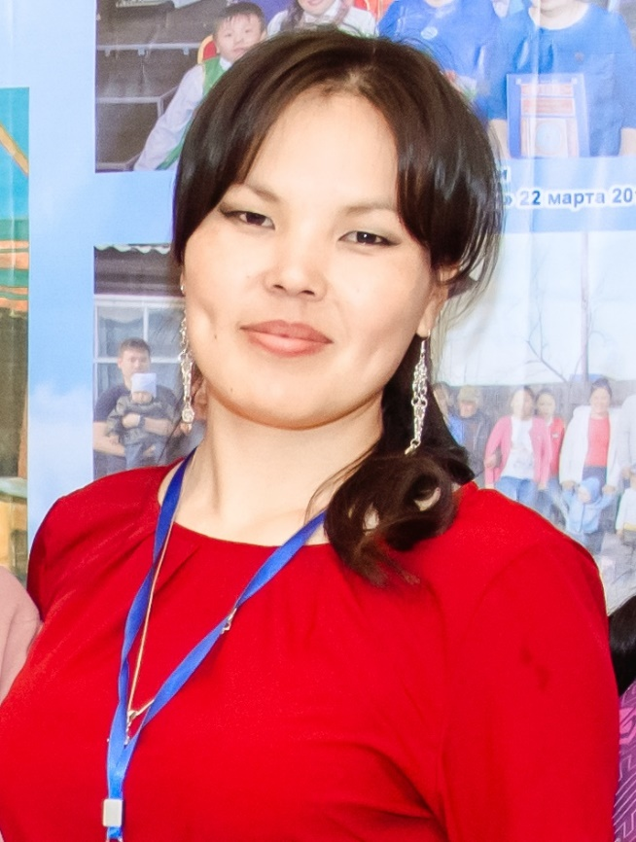
Здравствуйте! Я Арапчор Аянмаа Николаевна,
учитель русского языка и литературы МБОУ СОШ с.Бай-Хаак

Slide 3
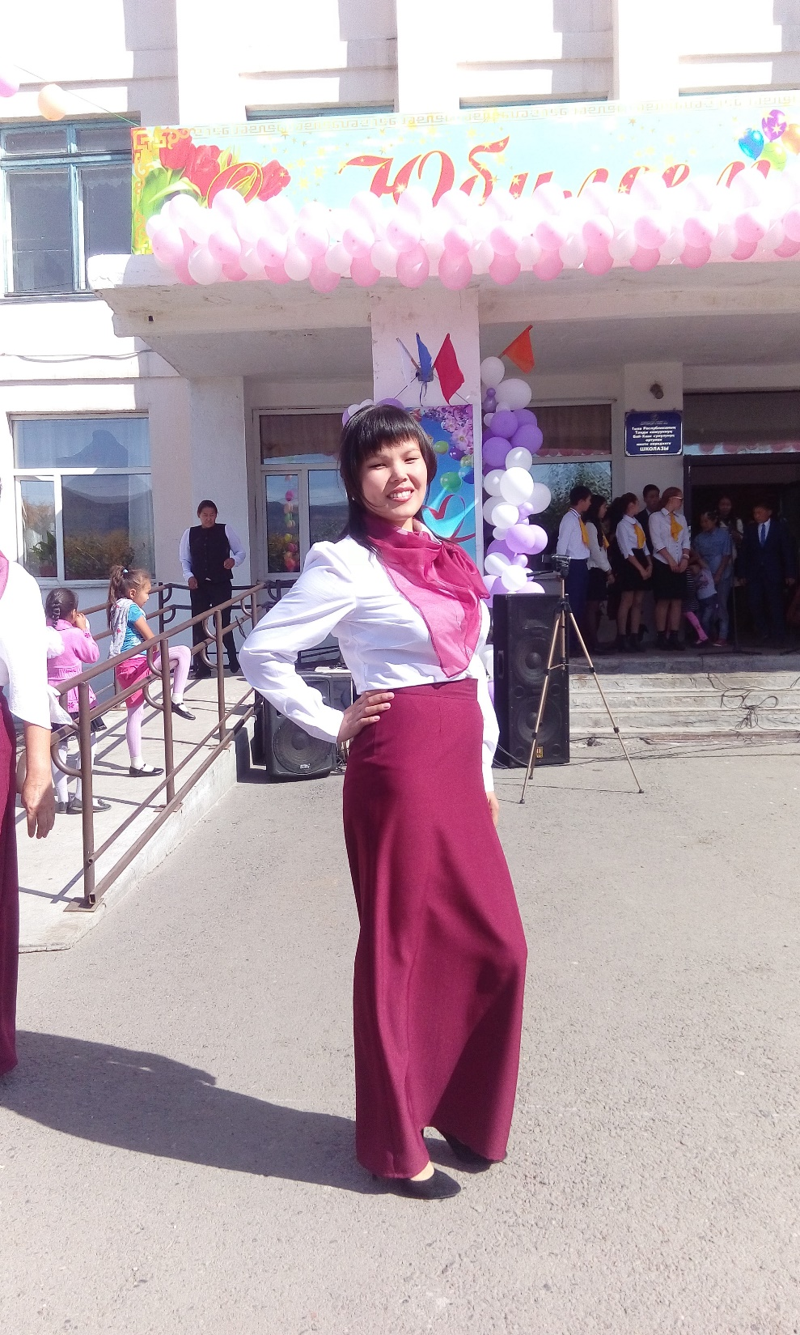
Мое педагогическое кредо: «Единственный способ сделать выдающуюся работу - искренне любить то, что делаешь». Стив Джобс
Мой педагогический стаж в Бай-Хаакской школе – 6 лет

Slide 4
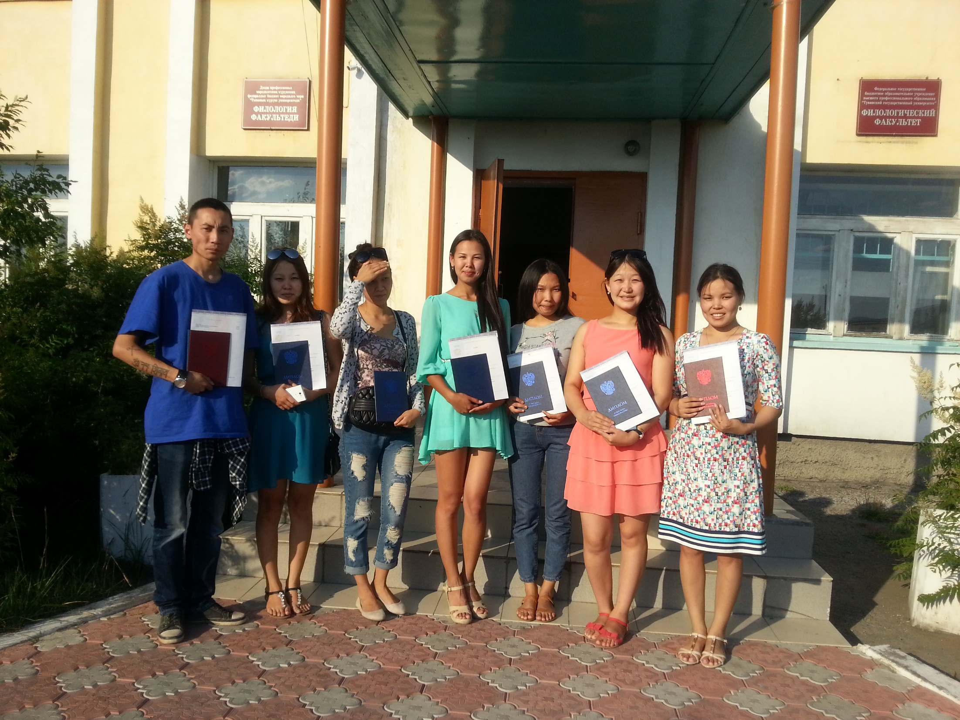
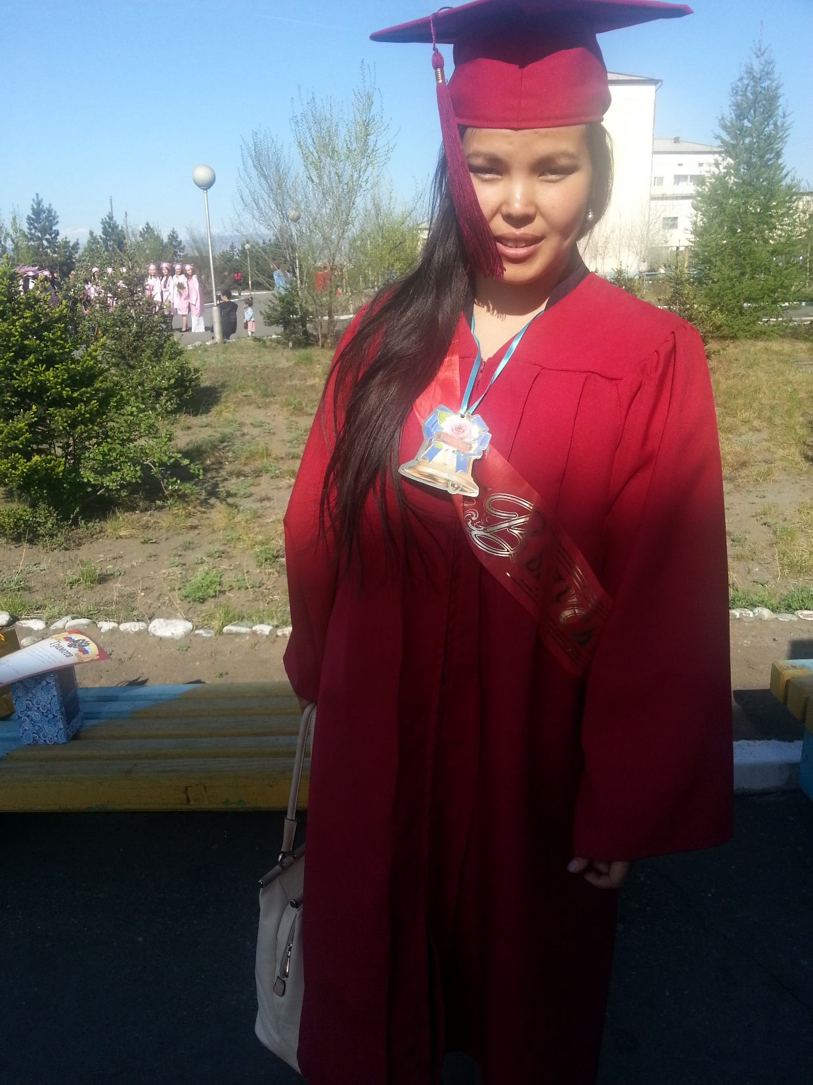
Я окончила Тувинский государственный университет, филологический факультет, в 2015г. с отличием

Slide 5
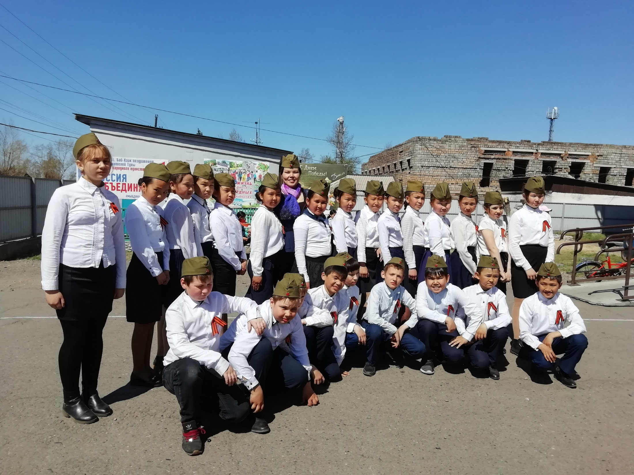
Приоритетными в работе учителя считаю
Патриотическое воспитание

Slide 6
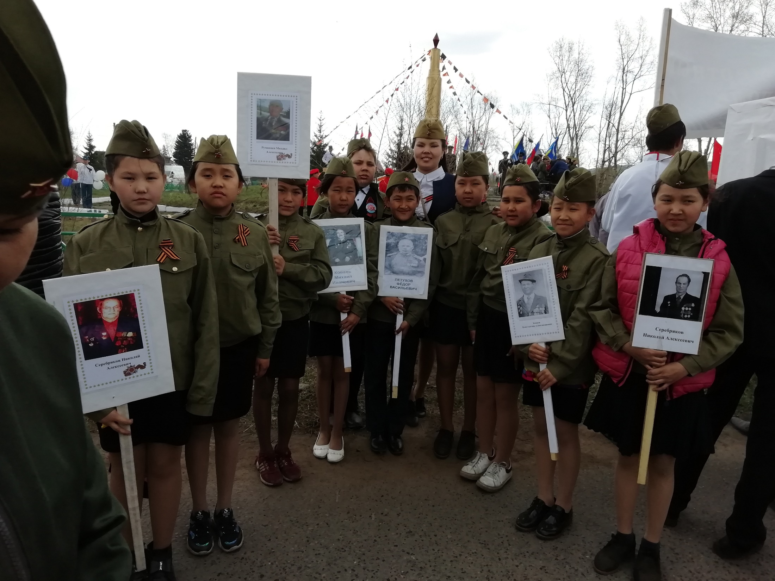

Slide 7
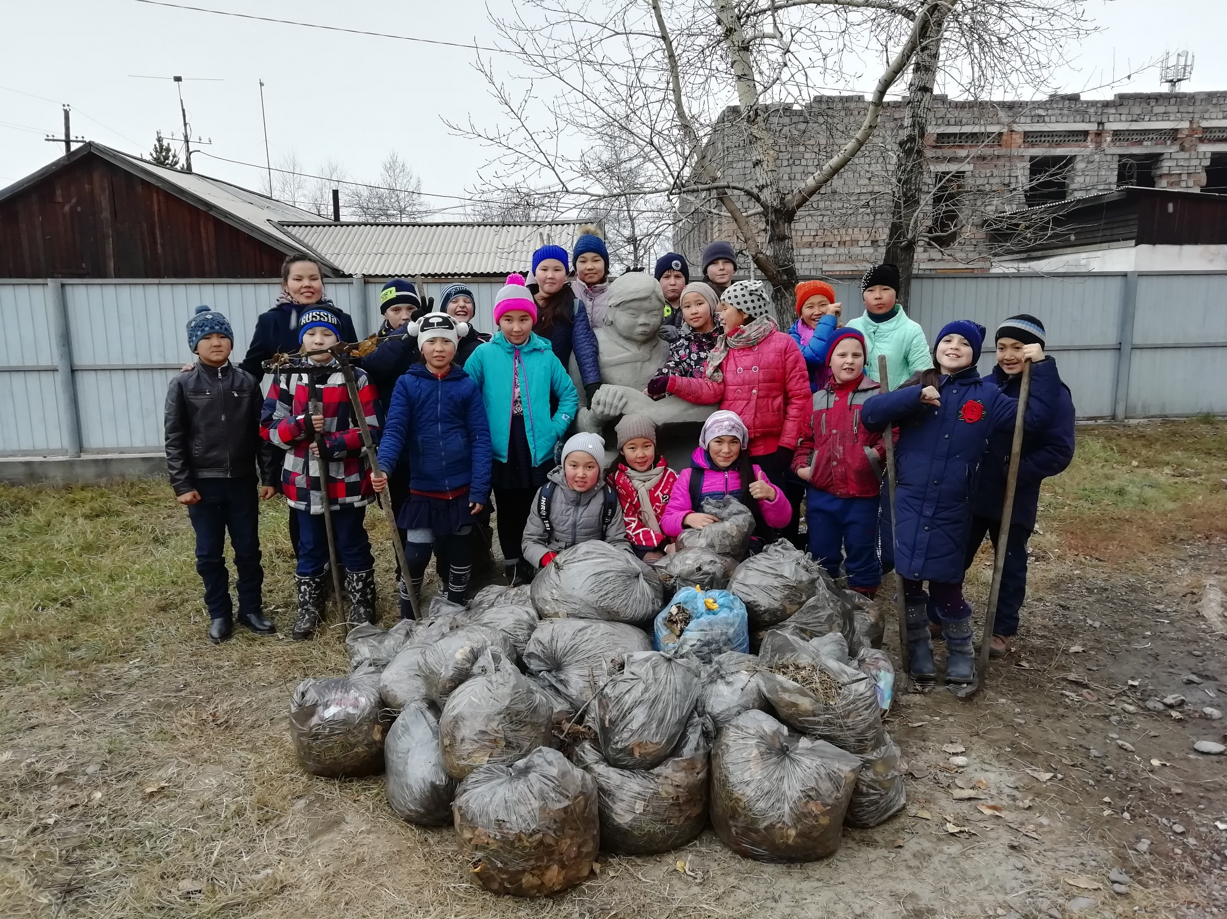
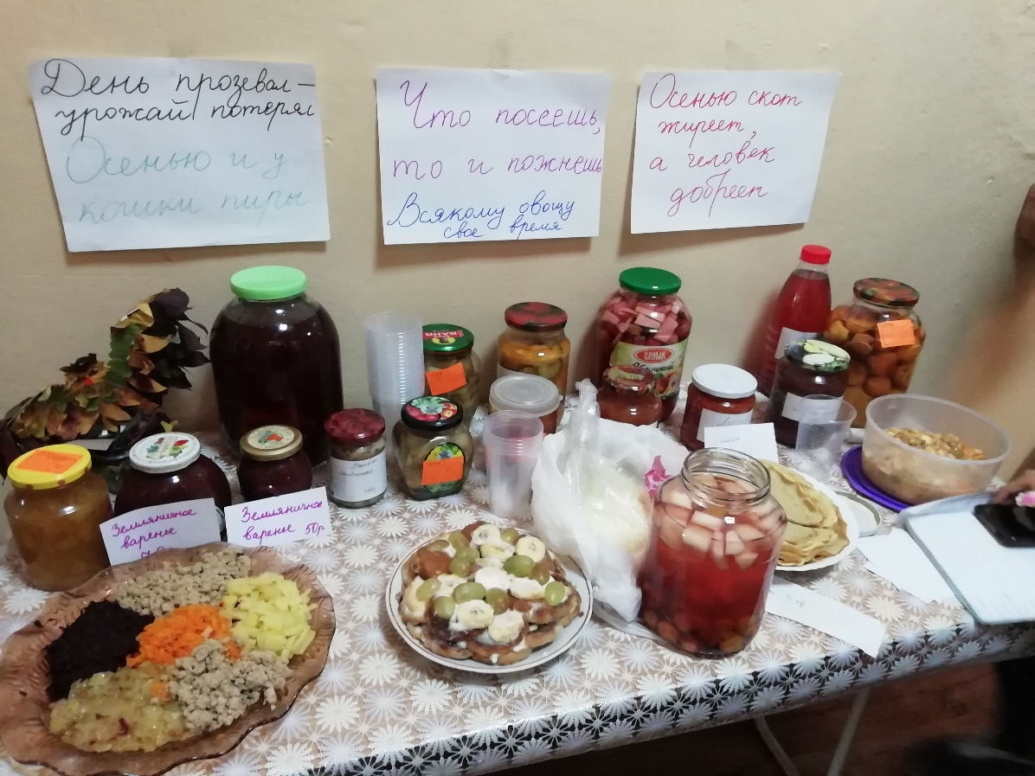
Трудовое воспитание

Slide 8
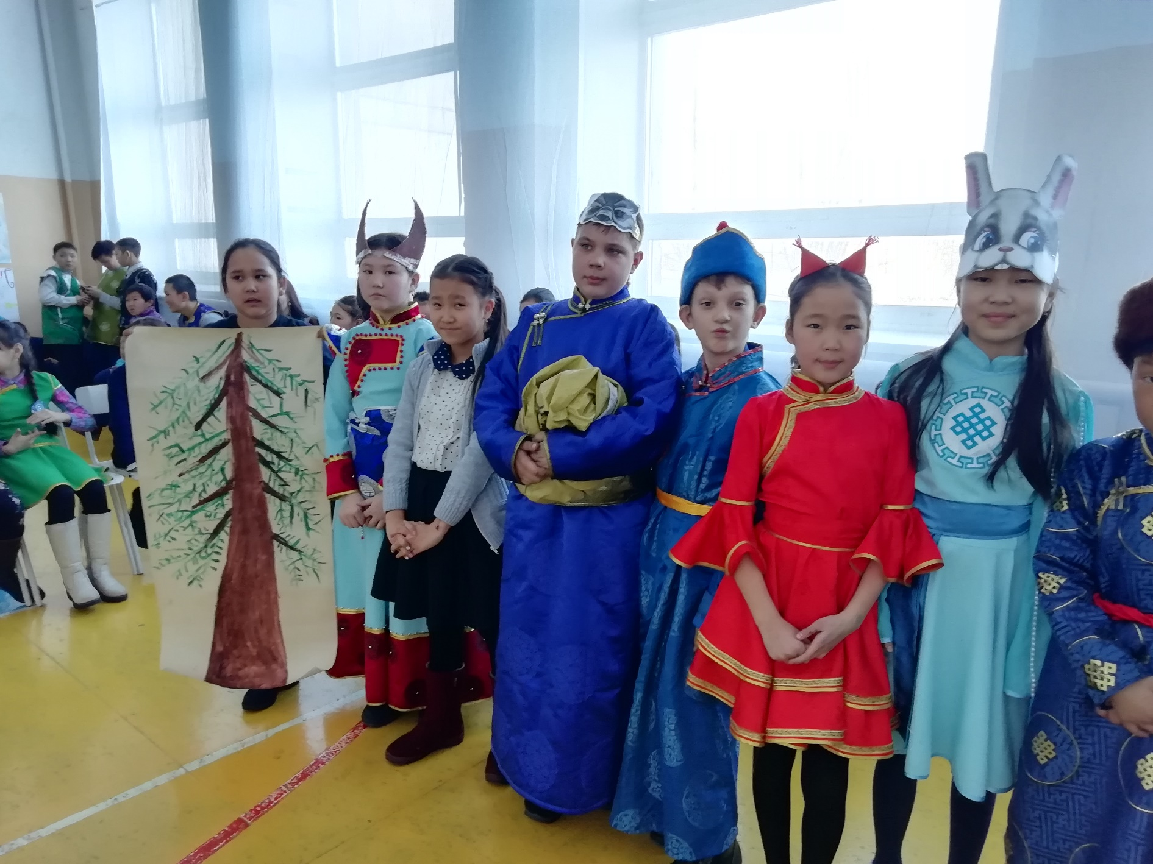
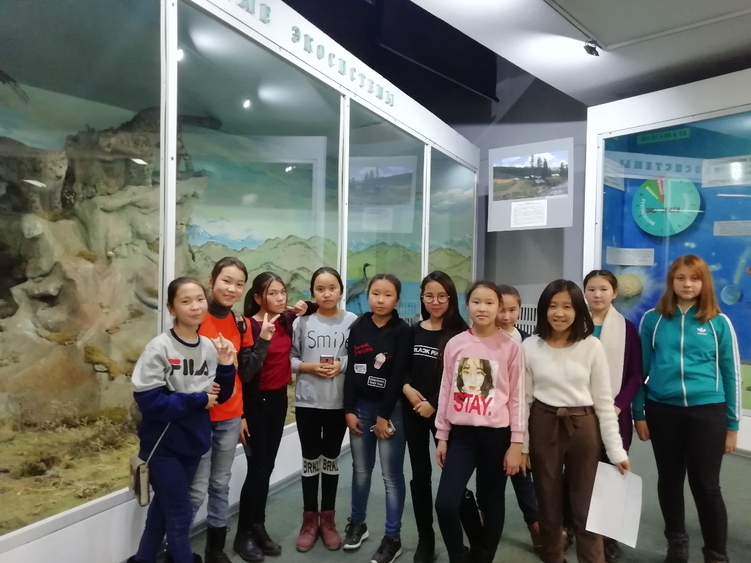
Всестороннее развитие ребенка

Slide 9
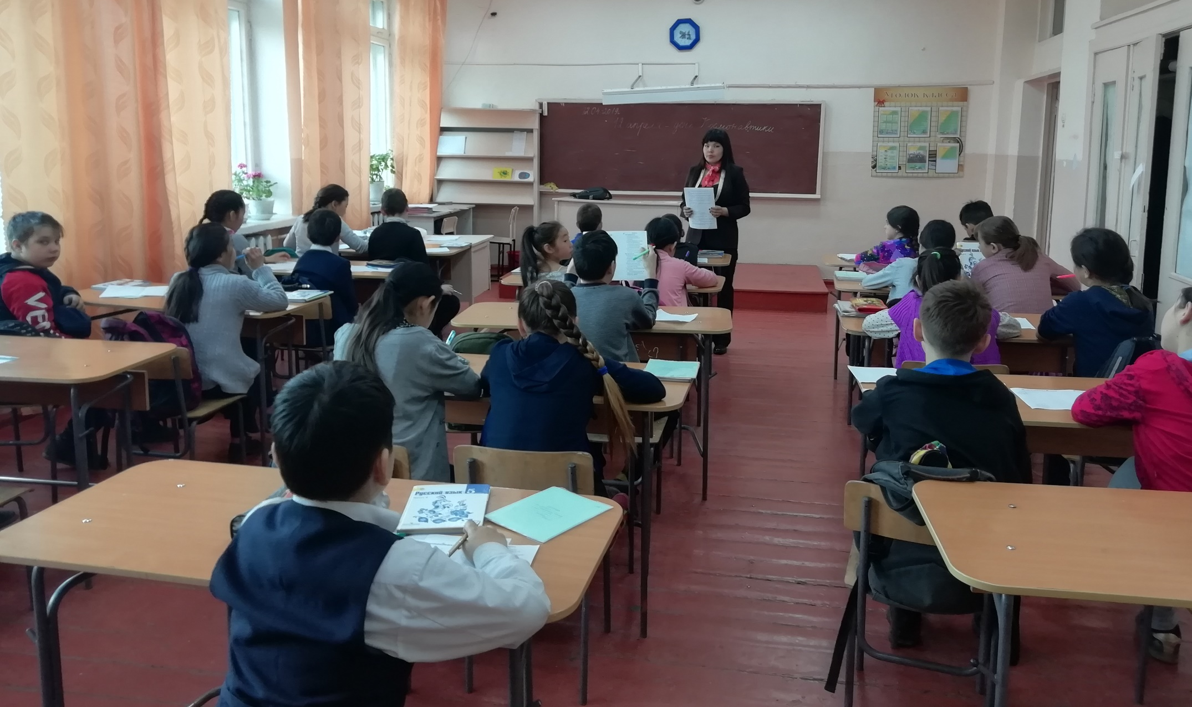
Проведение качественных уроков

Slide 10
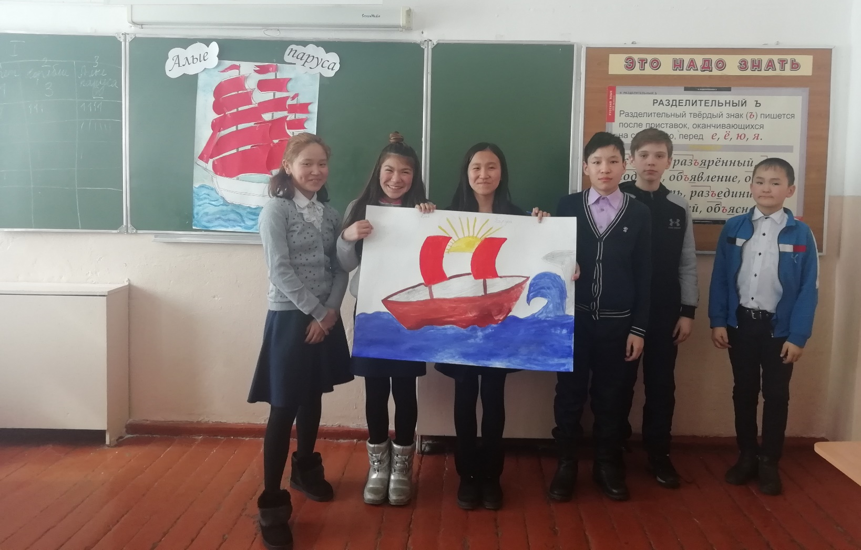
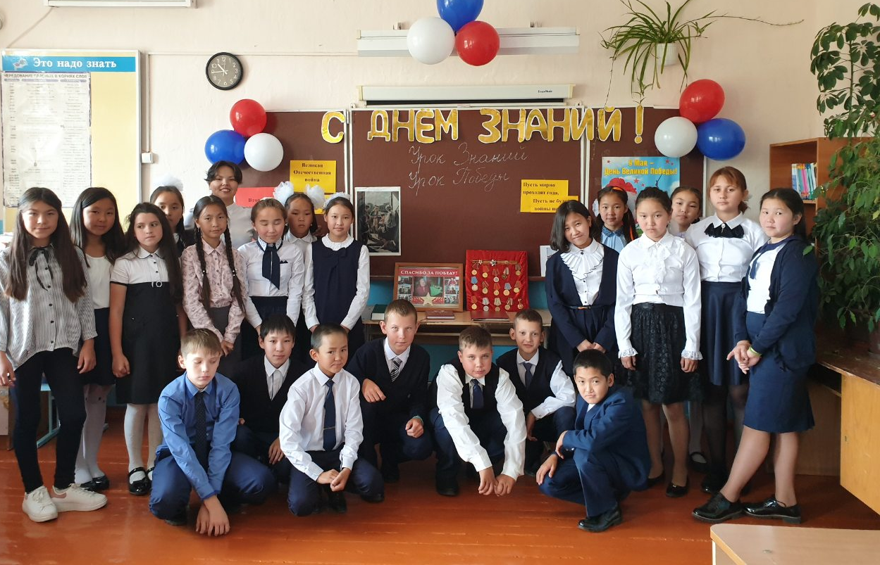

Slide 11
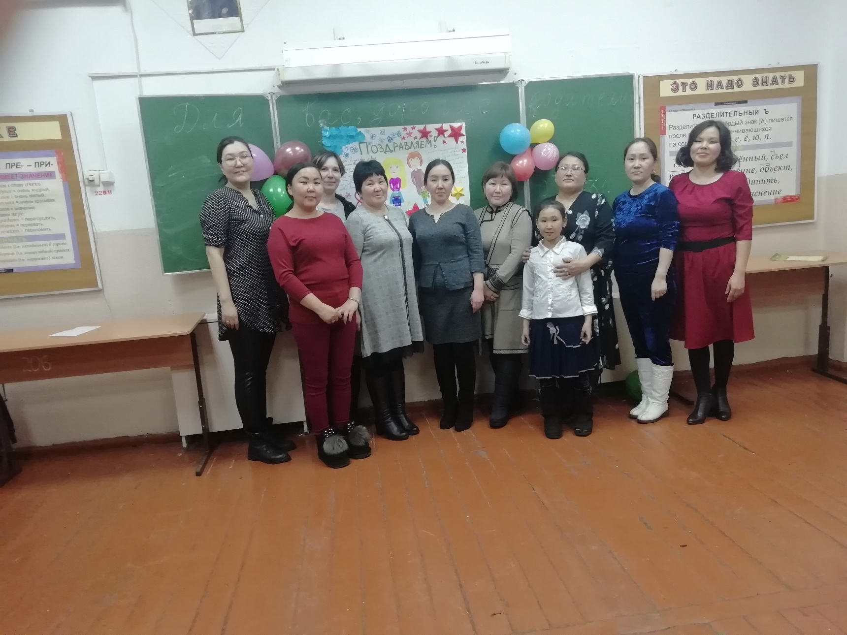
Работу с родителями

Slide 12
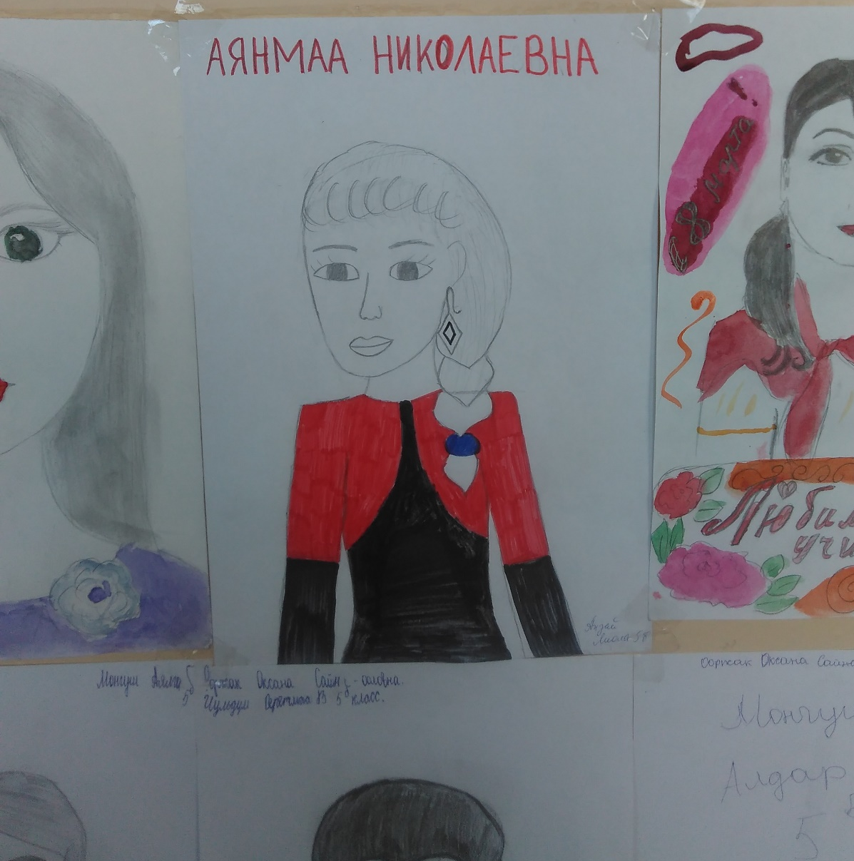
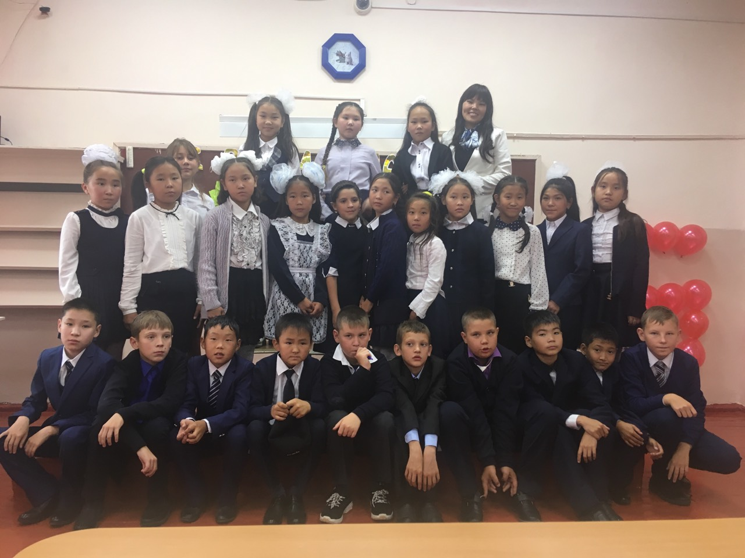
Я счастлива, что имею возможность общаться с детьми, с их душами…

Slide 13
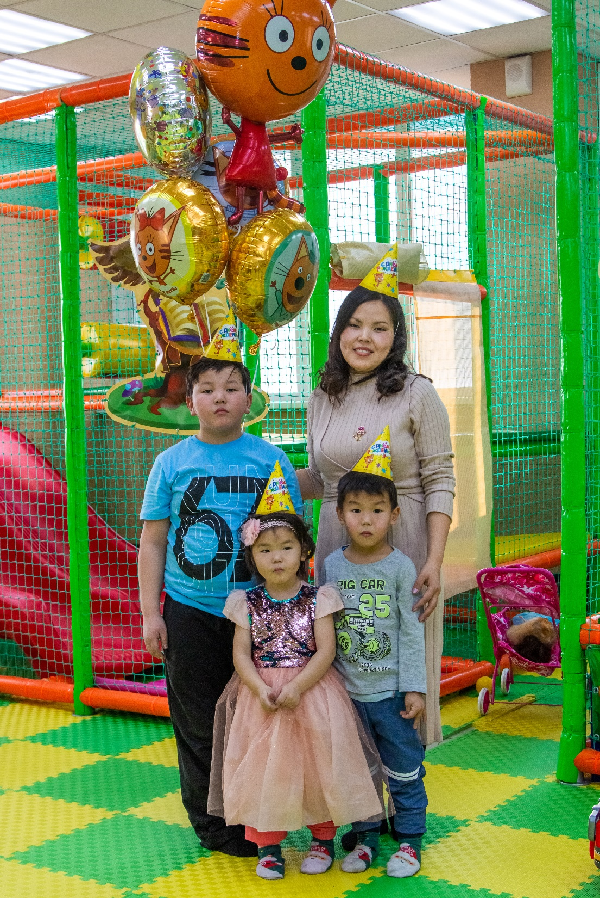
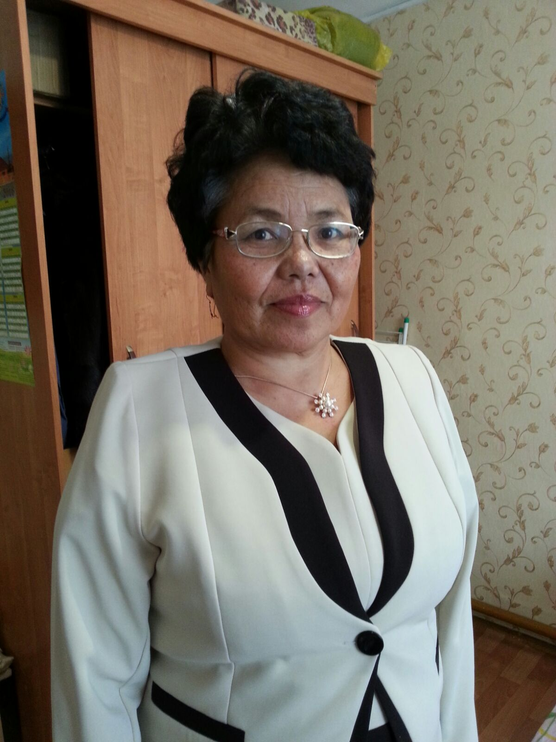
Именно благодаря моей семье и детям понимаю, каким должен быть учитель…

Slide 14
Спасибо за внимание!

